Slide 1
Until it Done
Фролов Никита, Колесников Егор, Школа 1501

Slide 2
Команда
Фролов Никита – тим.лидер, основной цикл игры, классы мобов, игрока и пули
Колесников Егор – раб, художник, генерация мобов и уровней, окна окончания игры

Slide 3
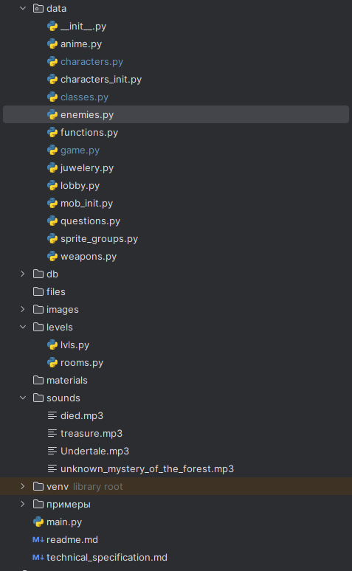
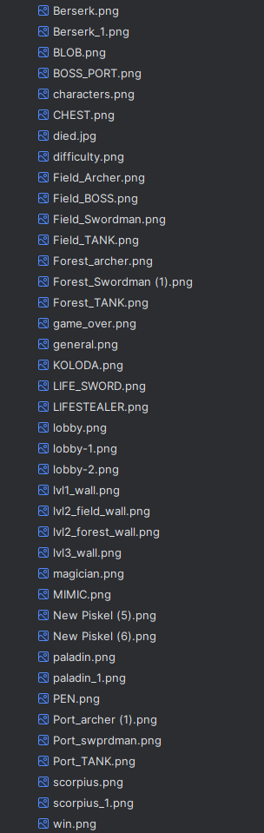
Файлы

Slide 4
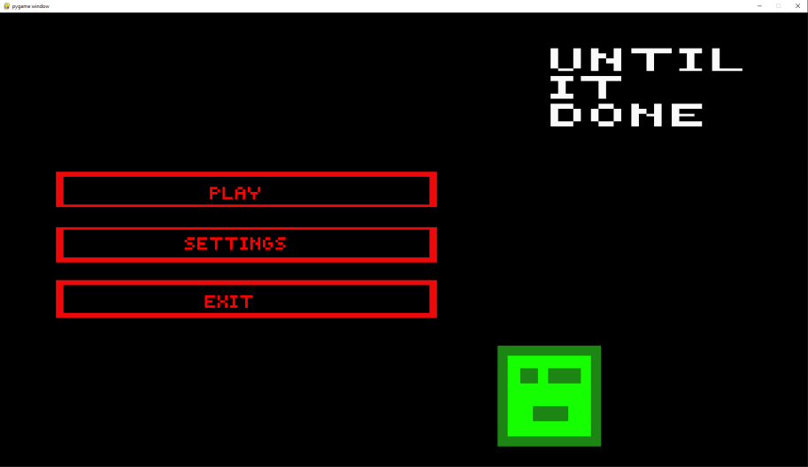

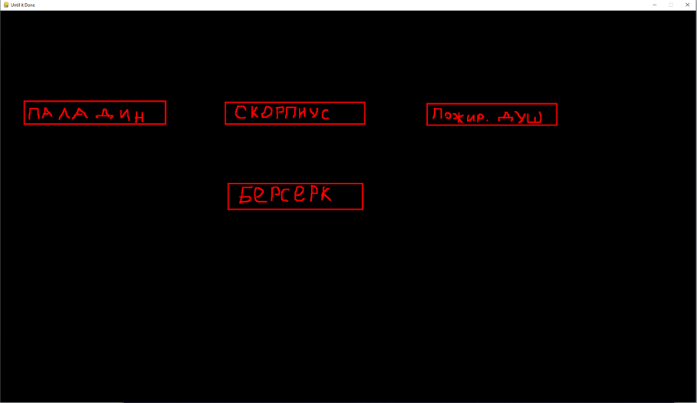
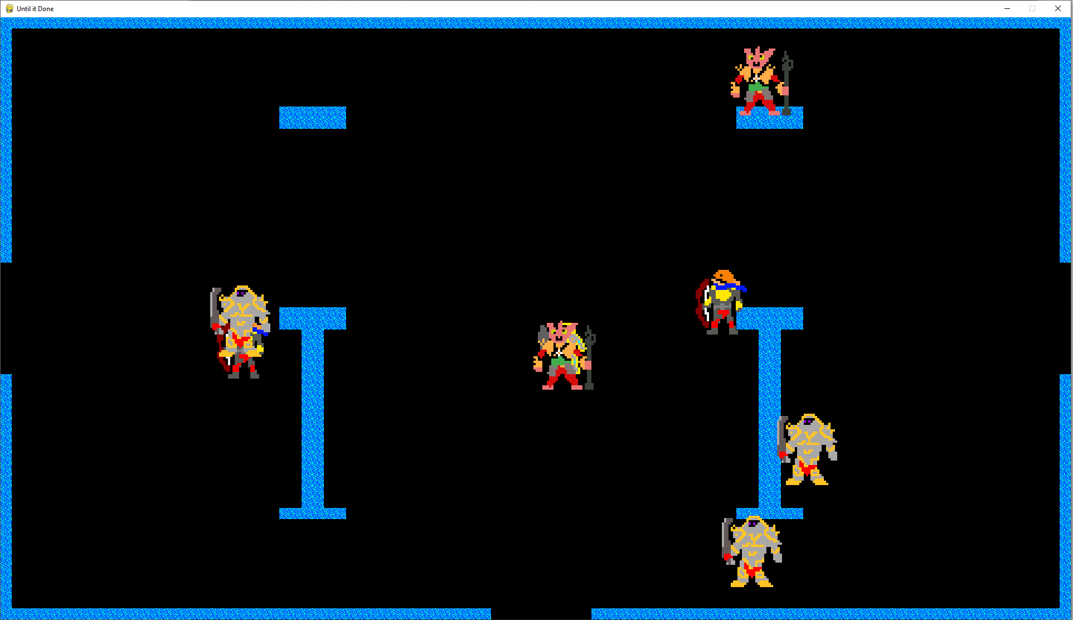
Внешний вид

Slide 5
Работа Кода
main.py
lobby.py
game.py
3.5) Всё остальное

Slide 6
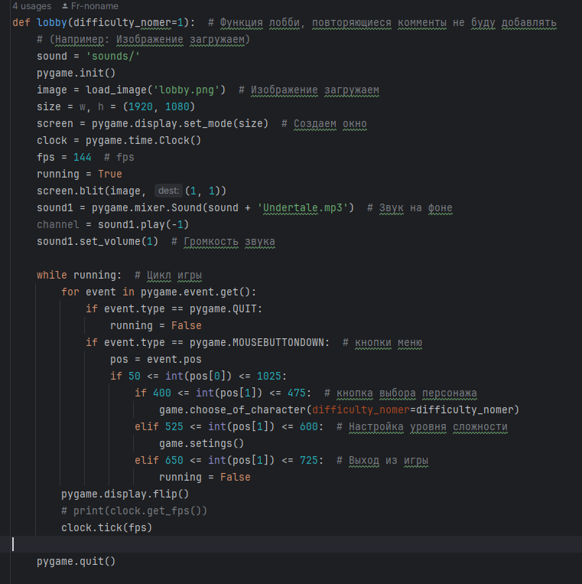
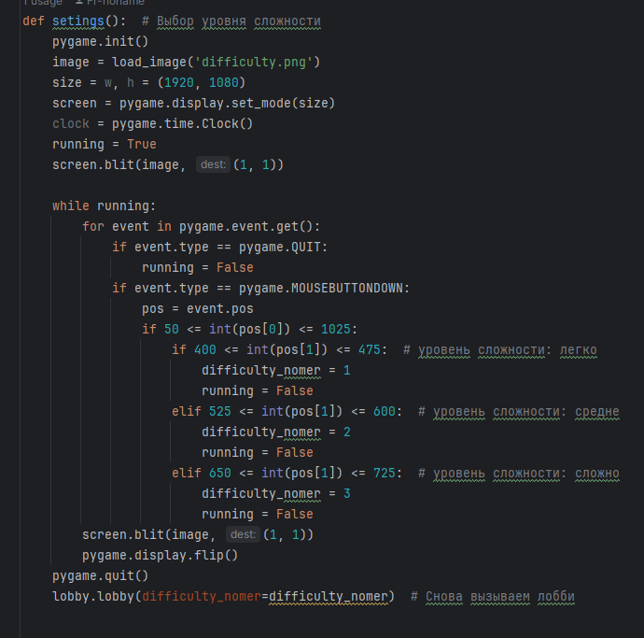
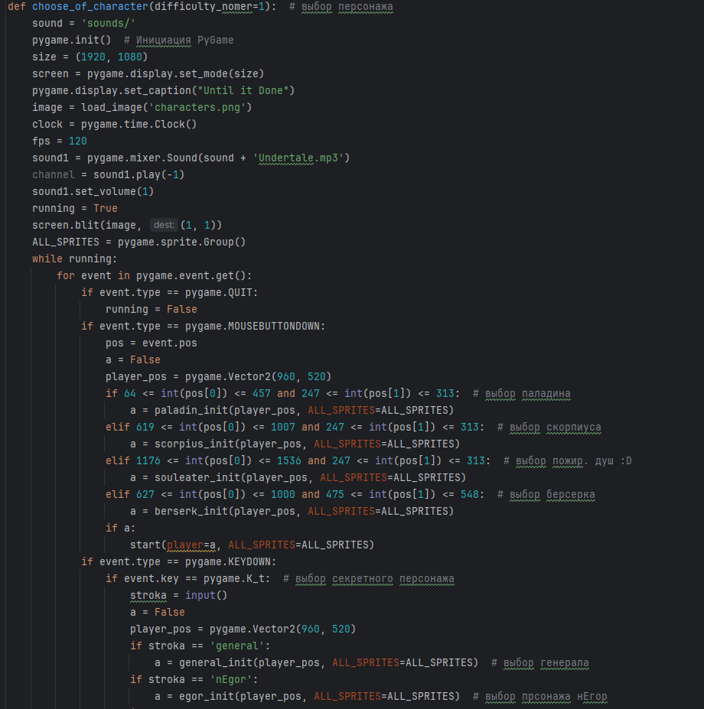
Код

Slide 7
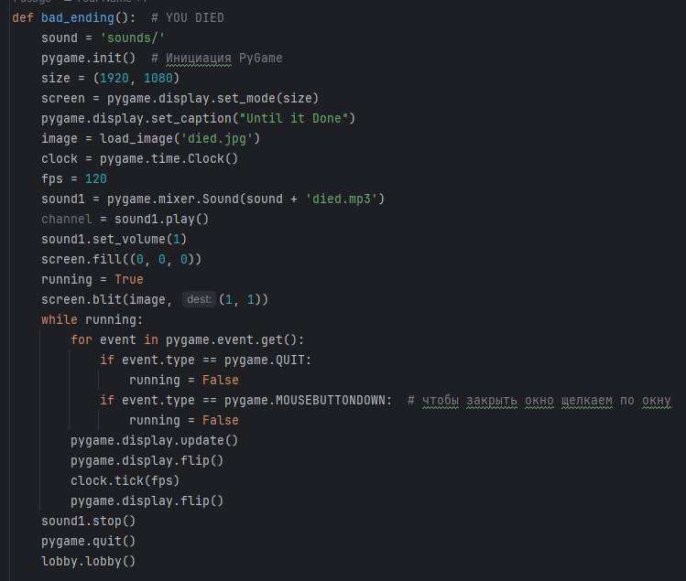
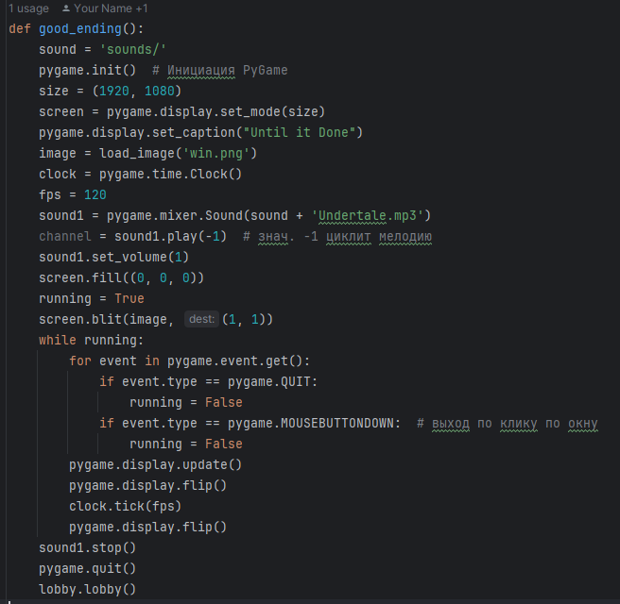
Ещё код

Slide 8
Список литературы
Источники:
1) Курсы — Яндекс LMS – основная информация о pygame
2) python - Как сделать камеру за игроком Pygame - Stack Overflow на русском – генерация и отрисовка уровней
3) pygame.mixer — pygame v2.1.4 documentation – звуки на фоне (их зациклиность)
4) pygame.sprite — pygame v2.1.4 documentation – Спрайты и их взаимодействия
5) Пример игры на Python c Pygame: столкновения и стрельба – класс пули

Slide 9
О проекте
Объем кода – 718 строк
GitHub - Fr-noname/Pygame_project_Frolov_Kolesnikov

Slide 10
Спасибо за внимание.
Ответы на вопросы

